Slide 1
Groupe TDI2 Module: SGBD 1 Chapitre 9: SQL – Gestion des transactions ISTA TINGHIR

Slide 2
Groupe TDI2 Module: SGBD 1 Chapitre 9: SQL – Gestion des transactions ISTA TINGHIR
Introduction (1):
SQL comporte un moteur transactionnel, une transaction correspondant à la modification d’une donnée.
On parle, pour évoquer un système transactionnel, de système OLTP (On Line Transaction Processing).
Les transactions peuvent être implicites ou déclarées explicitement afin de recouvrir un ensemble de modifications solidaires.

Slide 3
Groupe TDI2 Module: SGBD 1 Chapitre 9: SQL – Gestion des transactions ISTA TINGHIR
Introduction (2):
La définition explicite de transactions permet de s’assurer de la complétude d’une demande de modification pouvant comporter plusieurs opérations de modification sur plusieurs lignes de plusieurs tables.
Il est ainsi possible de garantir une bonne cohérence à la base de données.

Slide 4
Groupe TDI2 Module: SGBD 1 Chapitre 9: SQL – Gestion des transactions ISTA TINGHIR
Exemple (1):
Pour expliciter ce propos, prenons l’exemple d’une transaction bancaire : Elle est toujours composée du débit d’un compte et du crédit d’un autre compte.
Il convient donc de s’assurer que les deux opérations aient bien été effectuées.
Si l’une des deux opérations n’aboutit pas, nous aurons alors un système « bancal ».

Slide 5
Groupe TDI2 Module: SGBD 1 Chapitre 9: SQL – Gestion des transactions ISTA TINGHIR
Exemple (2):
Les données d’une transaction sont validées dans leur ensemble par l’application d’un ordre COMMIT, ou invalidées (elles reprennent alors leur état initial) par l’ordre ROLLBACK.

Slide 6
Groupe TDI2 Module: SGBD 1 Chapitre 9: SQL – Gestion des transactions ISTA TINGHIR
Unité de logique de traitement ACID (1):
Une transaction est une suite d'opérations effectuées comme une seule unité logique de travail.
Une unité logique de travail doit posséder quatre propriétés appelées propriétés ACID (Atomicité, Cohérence, Isolation et Durabilité), pour être considérée comme une transaction.

Slide 7
Groupe TDI2 Module: SGBD 1 Chapitre 9: SQL – Gestion des transactions ISTA TINGHIR
Unité de logique de traitement ACID (2):
Atomicité:
Une transaction doit être une unité de travail indivisible ; soit toutes les modifications de données sont effectuées, soit aucune ne l'est.

Slide 8
Groupe TDI2 Module: SGBD 1 Chapitre 9: SQL – Gestion des transactions ISTA TINGHIR
Unité de logique de traitement ACID (3):
Cohérence:
Lorsqu'elle est terminée, une transaction doit laisser les données dans un état cohérent.
Dans une base de données relationnelle, toutes les règles doivent être appliquées aux modifications apportées par la transaction, afin de conserver l'intégrité de toutes les données.

Slide 9
Groupe TDI2 Module: SGBD 1 Chapitre 9: SQL – Gestion des transactions ISTA TINGHIR
Unité de logique de traitement ACID (4):
Isolation (1):
Les modifications effectuées par des transactions concurrentes doivent être isolées transaction par transaction.
Une transaction accède aux données soit dans l'état où elles étaient avant d'être modifiées par une transaction concurrente, soit telles qu'elles se présentent après exécution de cette dernière, mais jamais dans un état intermédiaire.

Slide 10
Groupe TDI2 Module: SGBD 1 Chapitre 9: SQL – Gestion des transactions ISTA TINGHIR
Unité de logique de traitement ACID (5):
Isolation (2):
Cette propriété est nommée mise en série, car elle permet de recharger les données de départ et de répéter une suite de transactions dont le résultat sur les données sera identique à celui des transactions d'origine.

Slide 11
Groupe TDI2 Module: SGBD 1 Chapitre 9: SQL – Gestion des transactions ISTA TINGHIR
Unité de logique de traitement ACID (6):
Durabilité:
Lorsqu'une transaction est terminée, ses effets sur le système sont permanents.
Les modifications sont conservées même en cas de défaillance du système.

Slide 12
Groupe TDI2 Module: SGBD 1 Chapitre 9: SQL – Gestion des transactions ISTA TINGHIR
Spécification et maintien de la cohérence des transactions:
Les programmeurs SQL doivent concevoir des transactions dont les points de début et de fin permettent de maintenir la cohérence logique des données. La séquence de modifications des données qu'ils définissent doivent laisser les données dans un état cohérent par rapport aux règles d'entreprise définies par leur société. Ces instructions de modification des données doivent par conséquent être contenues dans une seule transaction pour que Microsoft® SQL Server™ puisse assurer l'intégrité physique de la transaction.

Slide 13
Groupe TDI2 Module: SGBD 1 Chapitre 9: SQL – Gestion des transactions ISTA TINGHIR
Mécanismes système mis en œuvre (1):
Un système de bases de données d'entreprise comme SQL Server se doit de fournir des mécanismes permettant de garantir l'intégrité physique de chaque transaction. SQL Server dispose des mécanismes suivants : Verrouillage, Consignation, Assurer la cohérence.

Slide 14
Groupe TDI2 Module: SGBD 1 Chapitre 9: SQL – Gestion des transactions ISTA TINGHIR
Mécanismes système mis en œuvre (2):
Verrouillage:
Des fonctionnalités de verrouillage permettant d'assurer l'isolation des transactions.

Slide 15
Groupe TDI2 Module: SGBD 1 Chapitre 9: SQL – Gestion des transactions ISTA TINGHIR
Mécanismes système mis en œuvre (3):
Consignation:
Des fonctionnalités de consignation assurant la durabilité des transactions. En cas de panne matérielle du serveur ou de défaillance du système d'exploitation ou de SQL Server, les journaux de transaction permettent à SQL Server, lorsqu'il redémarre, d'annuler automatiquement toutes les transactions incomplètes au moment de la panne du système.

Slide 16
Groupe TDI2 Module: SGBD 1 Chapitre 9: SQL – Gestion des transactions ISTA TINGHIR
Mécanismes système mis en œuvre (4):
Assurer la cohérence:
Des fonctionnalités de gestion des transactions qui assurent l'atomicité et la cohérence des transactions. Lorsqu'une transaction a débuté, elle doit se dérouler correctement jusqu'à la fin, sans quoi SQL Server annule toutes les modifications effectuées sur les données depuis le début de celle-ci.

Slide 17
Groupe TDI2 Module: SGBD 1 Chapitre 8: SQL – MAJ des données ISTA TINGHIR
Eléments de programmation: Transact-SQL

Slide 18
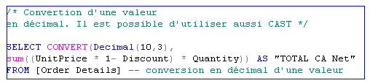
Groupe TDI2 Module: SGBD 1 Chapitre 9: SQL – Gestion des transactions ISTA TINGHIR
Les commentaires:

Slide 19
Groupe TDI2 Module: SGBD 1 Chapitre 9: SQL – Gestion des transactions ISTA TINGHIR
Règles de dénomination des objets (1):
Tous les noms d’objets (table, colonne, variable, etc.) doivent respecter les règles suivantes :
Le nombre de caractères maximum est de 128 et les caractères qui composent le nom seront de préférence non accentués.
Il sera aussi préférable d’éviter les caractères spéciaux qui peuvent par ailleurs avoir une utilisation réservée par le langage.
Les noms doivent commencer par une lettre et ne doivent pas comporter d’espace. Si le nom ne respecte pas ces 2 dernières règles, vous devrez alors le délimiter par des crochets [].

Slide 20
Groupe TDI2 Module: SGBD 1 Chapitre 9: SQL – Gestion des transactions ISTA TINGHIR
Règles de dénomination des objets (2):
Les noms doivent commencer par une lettre et ne doivent pas comporter d’espace. Si le nom ne respecte pas ces 2 dernières règles, vous devrez alors le délimiter par des crochets [].
Il n’est pas nécessaire de respecter la casse des caractères mais par convention seuls les mots clefs du langage seront en majuscule.

Slide 21
Groupe TDI2 Module: SGBD 1 Chapitre 9: SQL – Gestion des transactions ISTA TINGHIR
Les variables (1):
Types numériques:
INT entier (et ses dérivés SMALLINT, TINYINT, BIGINT).
DECIMAL(11,2) montant à 11 chiffres (décimaux) dont 2 après la virgule.
Il convient de définir la précision (nombre maximal de chiffres) et l’échelle (nombre de chiffres à droite de la virgule). La taille occupée en mémoire dépendra de l’échelle.
REAL réel flottant codé sur 4 octets et FLOAT (double précision) sur 8 octets.

Slide 22
Groupe TDI2 Module: SGBD 1 Chapitre 9: SQL – Gestion des transactions ISTA TINGHIR
Les variables (2):
Types caractères (1):
CHAR(50) : chaîne de caractères de longueur fixe quelle que soit la valeur .
VARCHAR(25) : chaîne de caractères de longueur variable ne pouvant contenir plus de 25 caractères.
NCHAR et NVARCHAR sont de même nature que les précédents mais la définition du caractère est en Unicode et stockée sur 2 octets (Ce type est particulièrement intéressant si vous devez stocker des valeurs de données exprimées en plusieurs langues, comme c’est souvent le cas dans les applications multilingues.).

Slide 23
Groupe TDI2 Module: SGBD 1 Chapitre 9: SQL – Gestion des transactions ISTA TINGHIR
Les variables (3):
Types caractères (2):
TEXT ou NTEXT : Permet de stocker une chaîne au format ASCII ou Unicode.
IMAGE : Permet de stocker un flux d’octets.

Slide 24
Groupe TDI2 Module: SGBD 1 Chapitre 9: SQL – Gestion des transactions ISTA TINGHIR
Les variables (4):
Types divers (1):
MONEY : décimal avec symbole monétaire. Il est préférable de ne pas avoir recours à ce type et stocker la valeur de la devise dans une colonne spécifique.
DATETIME, SMALLDATETIME : date et heure. DATETIME s'emploie pour les données comprises entre le 1er janvier 1753 et le 31 décembre 9999 (chaque valeur est stockée dans 8 octets).

Slide 25
Groupe TDI2 Module: SGBD 1 Chapitre 9: SQL – Gestion des transactions ISTA TINGHIR
Les variables (5):
Types divers (2):
SMALLDATETIME , s'applique aux dates comprises entre le 1er janvier 1900 et le 6 juin 2079 (chaque valeur est stockée dans 4 octets). Des fonctions spécifiques permettent de manipuler ces types.
BIT : Booléen.
TIMESTAMP : Ce type de données présente des nombres binaires automatiquement générés, et dont l'unicité est garantie dans une base de données (TIMESTAMP est généralement utilisé en tant que mécanisme d'affectation d'un numéro de version aux lignes des tables.).

Slide 26
Groupe TDI2 Module: SGBD 1 Chapitre 9: SQL – Gestion des transactions ISTA TINGHIR
Les variables (6):
Types dérivés (1):
Il est possible de dériver des types SQL Server afin de créer ses propres types, désignés sous le vocable de Types de données utilisateur.
Cette approche permet de rendre plus explicite les définitions des données et de leur associer des règles qui devront être vérifiées systématiquement lors d’une demande de stockage d’une valeur dans la colonne.
Pour créer un type dérivé, il faut recourir à l’exécution de la procédure stockée sp_addtype.

Slide 27
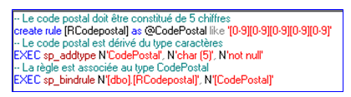
Groupe TDI2 Module: SGBD 1 Chapitre 9: SQL – Gestion des transactions ISTA TINGHIR
Les variables (7):
Types dérivés (2):

Slide 28
Groupe TDI2 Module: SGBD 1 Chapitre 9: SQL – Gestion des transactions ISTA TINGHIR
Déclaration et Affectation d’une variable (1):
Une variable se déclare à l’aide du mot clé DECLARE.
Par convention, le nom de la variable locale à la procédure ou au script est préfixé par un @.
Il existe aussi des variables dites globales qui représentent des valeurs du système. Elles sont alors préfixées de @@.

Slide 29
Groupe TDI2 Module: SGBD 1 Chapitre 9: SQL – Gestion des transactions ISTA TINGHIR
Déclaration et Affectation d’une variable (2):
L’opérateur SET permet d’affecter une valeur à une variable.
On peut aussi affecter une valeur à une variable par le biais de l’exécution d’une requête de sélection. Il convient de s’assurer que la requête ne renvoie alors qu’une seule ligne afin d’obtenir une valeur scalaire.
L’opérateur PRINT permet d’imprimer le contenu d’une variable. A n’utiliser que lors des phases de tests…

Slide 30
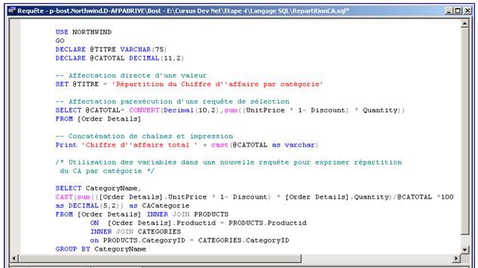
Groupe TDI2 Module: SGBD 1 Chapitre 9: SQL – Gestion des transactions ISTA TINGHIR
Déclaration et Affectation d’une variable (3):

Slide 31
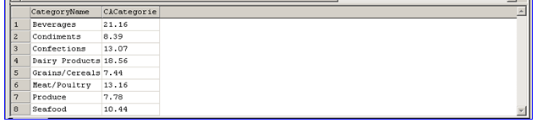
Groupe TDI2 Module: SGBD 1 Chapitre 9: SQL – Gestion des transactions ISTA TINGHIR
Déclaration et Affectation d’une variable (4):

Slide 32
Groupe TDI2 Module: SGBD 1 Chapitre 9: SQL – Gestion des transactions ISTA TINGHIR
Les structures conditionnelles et itératives (1):
Vous retrouvez dans le langage Transact-SQL les structures les plus usuelles d’un langage de programmation qui vous permettront de programmer l’exécution conditionnelle d’instructions ou la répétition de l’exécution de blocs d’instructions.

Slide 33
Groupe TDI2 Module: SGBD 1 Chapitre 9: SQL – Gestion des transactions ISTA TINGHIR
Les structures conditionnelles et itératives (2):
Délimitation des blocs d’instructions:
Un bloc d’instructions est délimité par les instructions BEGIN et END. Cette structure est utilisée par toutes les autres structures, conditionnelles, itératives, transactionnelles, …

Slide 34
Groupe TDI2 Module: SGBD 1 Chapitre 9: SQL – Gestion des transactions ISTA TINGHIR
Les structures conditionnelles et itératives (3):
Expression de blocs conditionnels:
IF expression conditionnelle
Instruction ou Bloc d’instructions
ELSE facultatif
Instruction ou Bloc d’instructions

Slide 35
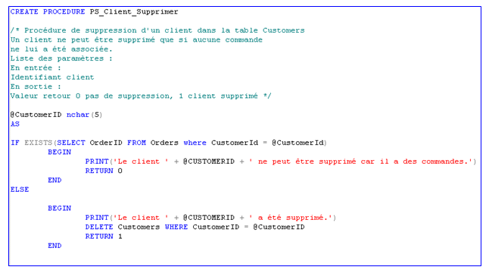
Groupe TDI2 Module: SGBD 1 Chapitre 9: SQL – Gestion des transactions ISTA TINGHIR
Les structures conditionnelles et itératives (4):

Slide 36
Groupe TDI2 Module: SGBD 1 Chapitre 9: SQL – Gestion des transactions ISTA TINGHIR
Les structures conditionnelles et itératives (5):
Il est possible d’avoir recours à la structure CASE qui permet l’évaluation successive de différentes conditions au sein d’un même groupe.
La fonction CASE peut être mise en œuvre de deux manières :
La fonction CASE détermine le résultat en comparant une expression à un jeu d'expressions simples ;
La fonction CASE détermine le résultat en évaluant un jeu d'expressions booléennes.

Slide 37
Groupe TDI2 Module: SGBD 1 Chapitre 9: SQL – Gestion des transactions ISTA TINGHIR
Les structures conditionnelles et itératives (6):
A noter:
Lorsque vous recourez à cette structure pour réaliser des mises à jour conditionnelles, il faut prendre garde au fait que la colonne devant être modifiée vaudra Null si vous ne lui affectez aucune valeur et ne conservera donc pas sa valeur initiale.
D’où la programmation de l’instruction sur ELSE qui sera exécutée dans le cas où aucune condition n’a été vérifiée dans l’expression des différents cas.

Slide 38
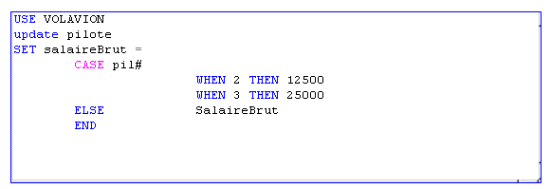
Groupe TDI2 Module: SGBD 1 Chapitre 9: SQL – Gestion des transactions ISTA TINGHIR
Les structures conditionnelles et itératives (7):

Slide 39
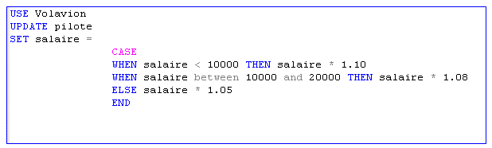
Groupe TDI2 Module: SGBD 1 Chapitre 9: SQL – Gestion des transactions ISTA TINGHIR
Les structures conditionnelles et itératives (8):

Slide 40
Groupe TDI2 Module: SGBD 1 Chapitre 9: SQL – Gestion des transactions ISTA TINGHIR
Les structures conditionnelles et itératives (9):
Expression de blocs itératifs conditionnels:
Il n’existe qu’une seule structure qui permette de spécifier des boucles d’instructions, la structure WHILE.
WHILE expression de la condition
Instruction ou bloc d’instructions

Slide 41
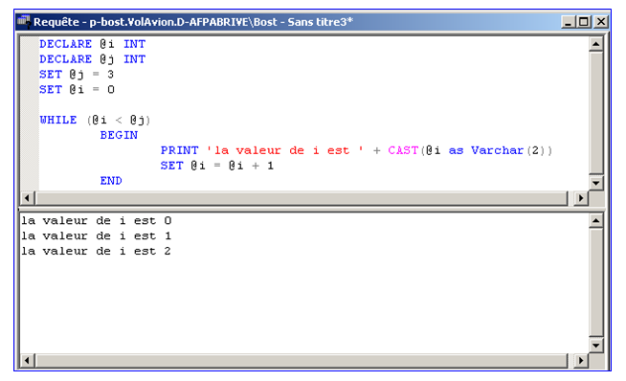
Groupe TDI2 Module: SGBD 1 Chapitre 9: SQL – Gestion des transactions ISTA TINGHIR
Les structures conditionnelles et itératives (10):

Slide 42
Groupe TDI2 Module: SGBD 1 Chapitre 8: SQL – MAJ des données ISTA TINGHIR
Syntaxe relative aux transactions

Slide 43
Groupe TDI2 Module: SGBD 1 Chapitre 9: SQL – Gestion des transactions ISTA TINGHIR
BEGIN TRAN ou BEGIN TRANSACTION marque le point de référence du début de la transaction.
La transaction peut éventuellement être nommée.
Les instructions émises dans le cadre la transaction sont verrouillées par le système et l’accès aux données sous jacentes restreint pour les autres connexions.
Les transactions peuvent être imbriquées.

Slide 44
Groupe TDI2 Module: SGBD 1 Chapitre 9: SQL – Gestion des transactions ISTA TINGHIR
BEGIN TRAN ou BEGIN TRANSACTION marque le point de référence du début de la transaction.
Les données sont déverrouillées lors de l’exécution :
d’un ordre de validation (application des modifications) COMMIT
d’un ordre d’invalidation (retour version précédente des données) ROLL BACK ou relatif à une erreur système.
Les transactions peuvent être nommées et être ainsi référencées plus facilement. Toutefois dans le cadre de transactions imbriquées, seule la transaction la plus extérieure peut être nommée.

Slide 45
Groupe TDI2 Module: SGBD 1 Chapitre 9: SQL – Gestion des transactions ISTA TINGHIR
L’utilisation de la clause WITH MARK ['description'] lors de la déclaration d’une transaction indique qu’elle est marquée dans le journal des transactions.
Si WITH MARK est utilisé, un nom de transaction doit être spécifié.
WITH MARK permet de restaurer un journal de transactions par rapport à une marque nommée.

Slide 46
Groupe TDI2 Module: SGBD 1 Chapitre 9: SQL – Gestion des transactions ISTA TINGHIR
L’exemple suivant illustre l’intérêt et les conditions de mise ne place d’une transaction. Il s’agit ici de l’insertion de lignes de commandes dans la table [Order details] du comptoir anglais.
La clé primaire de la table [Order Details] est constituée de deux colonnes [OrderID] et [ProductID].
Deux lignes d’une même commande ne peuvent donc pas porter sur le même article.

Slide 47
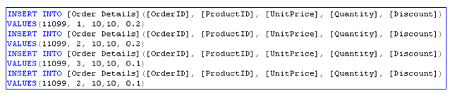
Groupe TDI2 Module: SGBD 1 Chapitre 9: SQL – Gestion des transactions ISTA TINGHIR
Exemple sans transaction (1):

Slide 48
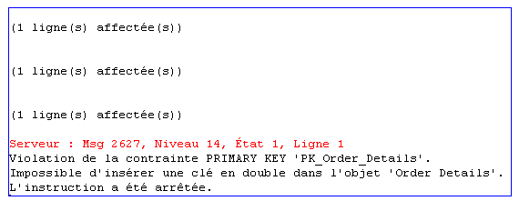
Groupe TDI2 Module: SGBD 1 Chapitre 9: SQL – Gestion des transactions ISTA TINGHIR
Exemple sans transaction (2):

Slide 49
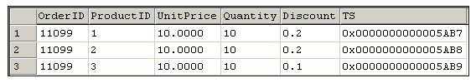
Groupe TDI2 Module: SGBD 1 Chapitre 9: SQL – Gestion des transactions ISTA TINGHIR
Exemple sans transaction (3):

Slide 50
Groupe TDI2 Module: SGBD 1 Chapitre 9: SQL – Gestion des transactions ISTA TINGHIR
Exemple avec transaction explicite :
Dans cet exemple, la différence réside dans le fait qu’aucune ligne ne sera insérée en cas de problèmes. La cohérence des informations reste ainsi assurée.

Slide 51
Groupe TDI2 Module: SGBD 1 Chapitre 9: SQL – Gestion des transactions ISTA TINGHIR
Gestion des exceptions (1):
Avec SQL Server les choses ont évolué et il est possible de délester son code d’accès aux données de la prise de charge des instructions de gestion d’erreurs.
SQL Server peut prendre en compte, tout comme un langage de programmation évolué ; la gestion des erreurs au sein d’un bloc Try-Catch
L’instruction TRY … CATCH permettra donc d’intercepter les exceptions critiques comme les violations de contrainte d’intégrité par exemple.

Slide 52
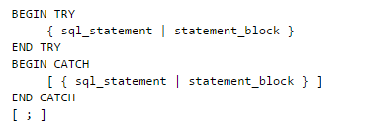
Groupe TDI2 Module: SGBD 1 Chapitre 9: SQL – Gestion des transactions ISTA TINGHIR
Gestion des exceptions (2):
Syntaxe:

Slide 53
Groupe TDI2 Module: SGBD 1 Chapitre 8: SQL – MAJ des données ISTA TINGHIR
Gestion des verrouillages

Slide 54
Groupe TDI2 Module: SGBD 1 Chapitre 9: SQL – Gestion des transactions ISTA TINGHIR
Principe du verrouillage transactionnel (1):
Le système recourt à la mise en place de verrous pour réduire les préjudices susceptibles d’affecter les ressources en cours de modification.
Ainsi, lorsqu’un utilisateur effectue des transactions sur une ressource, SQL Server n'autorise pas d'autres utilisateurs à effectuer sur cette ressource des opérations qui nuiraient aux dépendances de l'utilisateur détenteur du verrou.

Slide 55
Groupe TDI2 Module: SGBD 1 Chapitre 9: SQL – Gestion des transactions ISTA TINGHIR
Principe du verrouillage transactionnel (2):
Les verrous sont gérés de manière interne par le logiciel système et sont placés et libérés en fonction des actions entreprises par l'utilisateur.
Il s’agit là d’un système complexe que nous n’aborderons pas en détail mais dont il faut comprendre les enjeux et les conséquences éventuelles sur le niveau de performance de votre système.

Slide 56
Groupe TDI2 Module: SGBD 1 Chapitre 9: SQL – Gestion des transactions ISTA TINGHIR
Principe du verrouillage transactionnel (3):
Les verrous peuvent être appliqués à différents niveaux de la base de données depuis la ligne (niveau le plus fin) jusqu’à la table voire la base de données dans son ensemble (par exemple lors d’une opération de restauration, un verrou exclusif est mis en place sur la base de données).

Slide 57
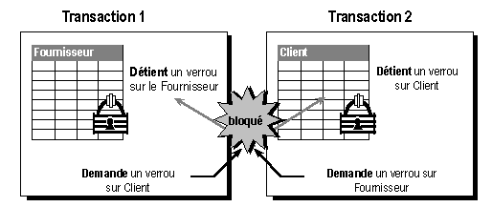
Groupe TDI2 Module: SGBD 1 Chapitre 9: SQL – Gestion des transactions ISTA TINGHIR
Principe du verrouillage transactionnel (4):

Slide 58
Groupe TDI2 Module: SGBD 1 Chapitre 9: SQL – Gestion des transactions ISTA TINGHIR
Principe du verrouillage transactionnel (5):
La transaction 1 a posé un verrou sur le fournisseur et demande un verrou sur le client sur laquelle la transaction 2 est déjà détentrice d’un verrou et qui demande à son tour un verrou sur le fournisseur. Il s’agit là d’une situation où les deux demandes se bloquent : on parle d’étreinte fatale…
Le système peut mettre fin à cette situation de blocage en annulant la requête du thread victime du verrou (déterminée par des règles complexes visant à tuer le « plus faible »…): on parle alors de DEADLOCK.

Slide 59
Groupe TDI2 Module: SGBD 1 Chapitre 9: SQL – Gestion des transactions ISTA TINGHIR
Verrous et niveaux d’isolation des transactions (1):
Il existe plusieurs modes de verrouillage : partagé, mise à jour, exclusif, intent et schéma.
Les verrous sont maintenus le temps nécessaire pour protéger la ressource au niveau demandé mais la durée des verrous partagés utilisés pour protéger les lectures dépend des niveaux d'isolement de la transaction.
Les verrous exclusifs utilisés pour protéger les mises à jour sont maintenus jusqu'à la fin de la transaction.

Slide 60
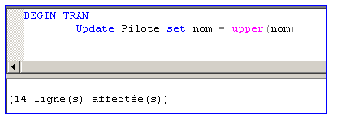
Groupe TDI2 Module: SGBD 1 Chapitre 9: SQL – Gestion des transactions ISTA TINGHIR
Verrous et niveaux d’isolation des transactions (1):
Exemple (1):

Slide 61
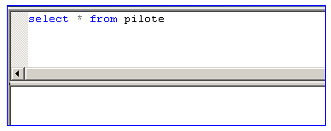
Groupe TDI2 Module: SGBD 1 Chapitre 9: SQL – Gestion des transactions ISTA TINGHIR
Verrous et niveaux d’isolation des transactions (1):
Exemple (2):

Slide 62
Groupe TDI2 Module: SGBD 1 Chapitre 9: SQL – Gestion des transactions ISTA TINGHIR
Verrous et niveaux d’isolation des transactions (1):
Exemple (3):
Que faut-il faire pour débloquer la situation et permettre à la requête d’extraction de s’exécuter ?

Slide 63
Groupe TDI2 Module: SGBD 1 Chapitre 9: SQL – Gestion des transactions ISTA TINGHIR
Verrous et niveaux d’isolation des transactions (1):
Exemple (4):
Mais c’est bien sûr terminer la transaction 1 par un COMMIT !

Slide 64
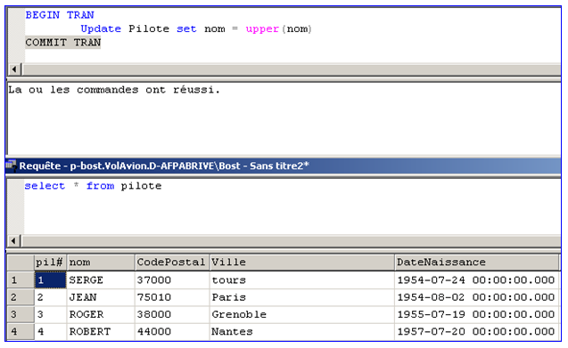
Groupe TDI2 Module: SGBD 1 Chapitre 9: SQL – Gestion des transactions ISTA TINGHIR
Verrous et niveaux d’isolation des transactions (1):

